Slide 1
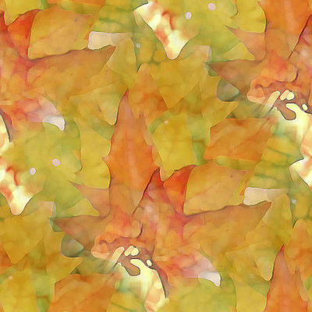
Модуль -7 «Работа и мощность»
7 класс
Природа так обо всём позаботилась, что повсюду находишь чему учиться.
Леонардо да Винчи.
Физика на каждом шагу
Веселые задачи для толковых ребят. Простые, но каверзные.
Бажина Г.Г. – учитель физики г. Красноярск.

Slide 2
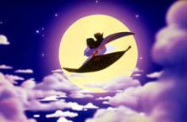
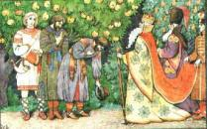
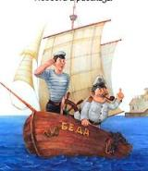
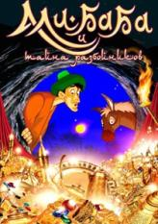
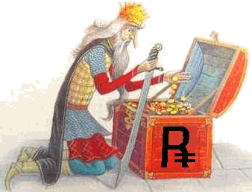
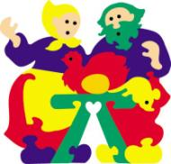
Работа и мощность
Царство в наследство
Гонки
Трудовая неделя Сизифа
Играем
Яхта «Беда»
Али – Баба и пароль
Работа Кощея
Измеряем
Дед и золотое яйцо

Slide 3
Трудовая неделя Сизифа
Сизиф несет тяжкое наказание за свое коварство и обман. Боги Олимпа обрекли его вечно вкатывать камень на гору. Мощность Сизифа 100 Вт. Сколько раз в неделю он успевает закатить камень массой 150 кг на гору высотой 300 м, если работать круглосуточно, без сна, отдыха и выходных?
Решение

Slide 4
Али – Баба и пароль
При словах «Сим-Сим, откройся», скала массой 60 т отодвигается за 1 мин и открывает проход шириной 4 м. При других громких звуках скала закрывается, а пещера объемом 20000м³ начинает заполняться водой, которую тот же двигатель поднимает с глубины 8 м Сколько времени имеется у Али-Бабы, чтобы вспомнить пароль, после того как он нечаянно чихнул в пещере?
Решение

Slide 5
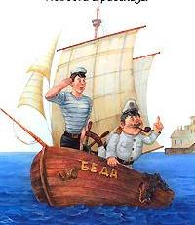
Яхта «Беда»
Какую скорость приобретет яхта «Беда» под командованием знаменитого капитана Врунгеля, если с ее кормы выстрелить одновременно пятью тысячами бутылок шампанского? Объем бутылки равен 0,7 л, масса яхты 3 т. Считать, что шампанское вылетает из бутылки мгновенно со скоростью 5 м/с.
Решение
И от шампанского
может быть польза!

Slide 6
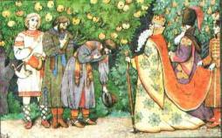
Царство в наследство
Призвал царь сыновей и сказал: -Кто большую работу совершит до захода солнца, тому и трон оставлю. Старший сын, как самый сильный, пытался сдвинуть с места скалу с силой 1000Н, да так и не сдвинул, а только упал от усталости. Средний сын перетащил здоровенный камень на расстояние 100м, прикладывая силу 700Н. А младший сынок, Иван-дурак, играючи перекатил камешек на расстояние 7,5 км, прилагая силу 10Н.Кто получит царство в наследство?
Решение

Slide 7
Гонки
Ковер –самолет массой 5 кг набирает скорость 144 км/ч за 10 с, Карлсон массой 50 кг за 5 с развивает скорость 20 м/с, Бабе-яге массой 70 кг удается
на помеле за 1 мин разогнаться до скорости 324 км/ч. Кто из них при разгоне
Развивает большую мощность?
Решение

Slide 8
Измеряем
Определите, сколько капель воды содержится в стакане, если у вас есть пипетка, весы, разновес, стакан с водой, сосуд.
Накапайте, скажем, 100 капель в пустой сосуд и определите их массу. Во сколько раз масса воды в стакане больше массы 100 капель, во столько раз больше число капель.
Решение

Slide 9
«Любишь кататься, люби и саночки возить» -гласит русская пословица. «Что тратишь, подымаясь в гору, вернешь на спуске»- гласит финская пословица. Действительно ли, все вернешь на спуске? Чему равно отношение работы, совершаемой силой тяжести при скатывании санок с горки, к работе по подъему этих санок на горку?
Сообрази!
Решение

Slide 10
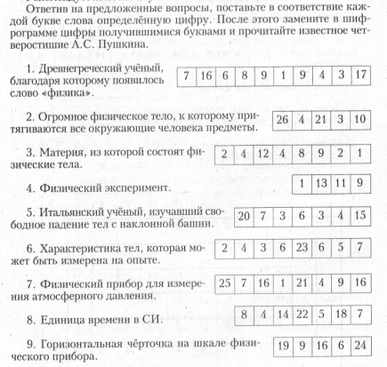
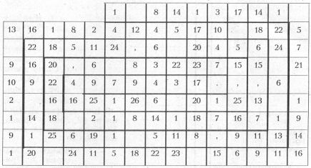
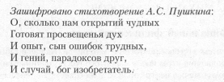
Играем
Ш И Ф Р
О Г Р А
М
М
А

Slide 11
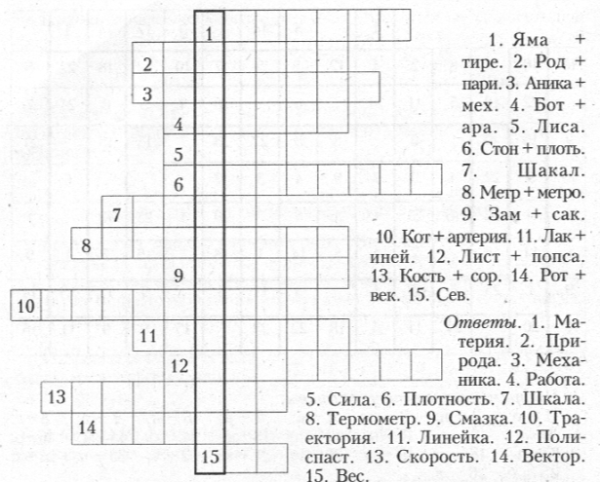
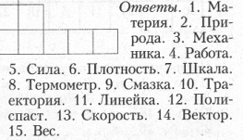
Играем

Slide 12
Работа Кощея
Кощей устал над златом чахнуть- Лишние заботы. Для клада яму сделал в метр- Третью часть работы. Устал, задумался слегка, Ведь посчитать охота, На какой же глубине Закончится работа?

Slide 13
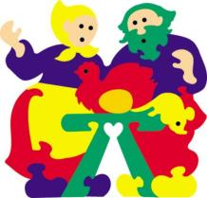
Дед и золотое яйцо
Какую среднюю мощность развил дед, пытаясь разбить золотое яичко массой 200 г, если за минуту он ударил его об стену 18 раз со скоростью 10 м/с?

